Slide 1
Komputer Aplikasi IT 2
Variabel

Slide 2
Fungsi & Penulisan Variabel di PHP
Semua bahasa pemrograman menyediakan variabel, yang berfungsi untuk menyimpan suatu nilai dan nilai yang ada di dalamnya dapat diubah sewaktu-waktu.
Semua variable dalam bahasa PHP diawali dengan tanda ( $ ) tanpa mempedulikan jenis nilai yang akan ditampungnya, baik karakter, integer, string, maupun bilangan Double dan Boolean. Semuanya ditulis dalam bentuk yang mirip dan secara otomatis PHP akan selalu mengingat tipe data yang disimpan tersebut.

Slide 3
Macam – Macam Variabel
Variabel Yang Memiliki Nilai Tetap / Sudah ditentukan dari awal (Konstanta).
<html>
<body>
<?php
$nama = "Angky Febriansyah";
Print(" Hallo nama saya $nama<br>");
?>
</body>
</html>
<body>
<?php
$gaji = 2000000;
printf (" Gaji semula = %d <BR>", $gaji);
$gaji = 1.5 * $gaji;
printf (" Gaji Sekarang = %d <BR>", $gaji);
?>

Slide 4
2. Variabel yang nilainya bisa berubah / tergantung inputan
<html>
<head>
<title> Variabel Bebas 1 </title>
</head>
<body>
<Form Method = "GET">
Silahkan Ketikan Nama Anda :
<input type= "TEXT" NAME="nama_saya"><BR><BR>
<input type=Submit VALUE="Tentukan Nama">
</Form>
<?php
$nama = $_GET["nama_saya"];
print("<HR>");
printf("Oh... Jadi Nama Kamu : <b> %s </b>", $nama);
?>
</body>
</html>
ketik_nama.php

Slide 5
<body>
<Form Method = "GET">
Silahkan Ketikan Nama Anda :
<input type= "TEXT" NAME="nama_saya"><BR><BR>
Silahkan Ketikan Tempat Lahir :
<input type= "TEXT" NAME="lahir"><BR><BR>
<input type=Submit VALUE="Tentukan Nama">
</Form>
<?php
$nama = $_GET["nama_saya"];
$lahir = $_GET["lahir"];
print("<HR>");
printf("Oh... Jadi Nama Kamu : <b> %s </b><br>", $nama);
printf("Dan Kamu Lahir Di : <b> %s </b> ", $lahir);
?>
Method_get.php

Slide 6
<body>
<Form Method = "post">
Silahkan Ketikan Nama Anda :
<input type= "TEXT" NAME="nama_saya"><BR><BR>
Silahkan Ketikan Tempat Lahir :
<input type= "TEXT" NAME="lahir"><BR><BR>
<input type=Submit VALUE="Tentukan Nama">
</Form>
<?php
$nama = $_POST["nama_saya"];
$lahir = $_POST["lahir"];
print("<HR>");
printf("Oh... Jadi Nama Kamu : <b> %s </b><br>", $nama);
printf("Dan Kamu Lahir Di : <b> %s </b> ", $lahir);
?>
</body>
Method_post.php

Slide 7
Penjelasan Scrip Program
Method GET dan POST adalah proses untuk mengirim data.
Jika kita menggunakan method GET maka parameter akan ditampilkan di URL, sedangkan kalau POST tidak akan ditampilkan di URL.
Untuk data yang banyak, biasanya digunakan POST atau data yang tidak ingin dilihat misalkan data untuk login, yang dikirimkan username dan password, jika menggunakan GET maka username dan passwordnya bisa terlihat sehingga untuk login autentifikasi digunakan method POST.

Slide 8
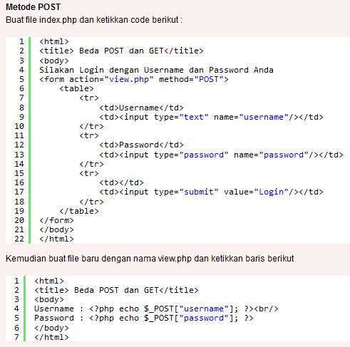

Slide 9
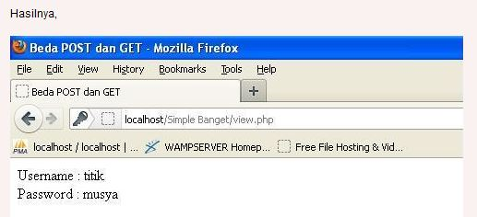

Slide 10
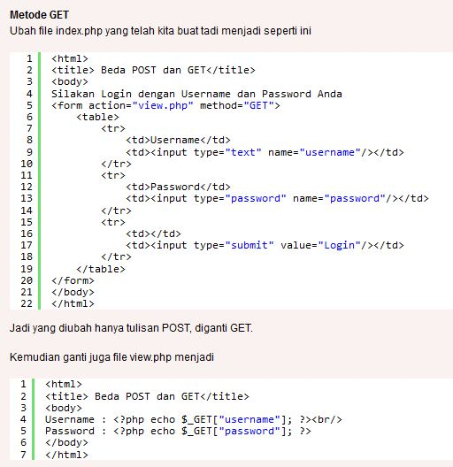

Slide 11
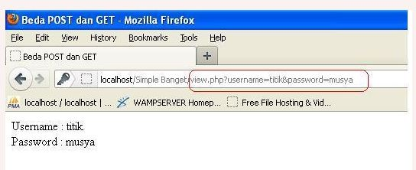

Slide 12
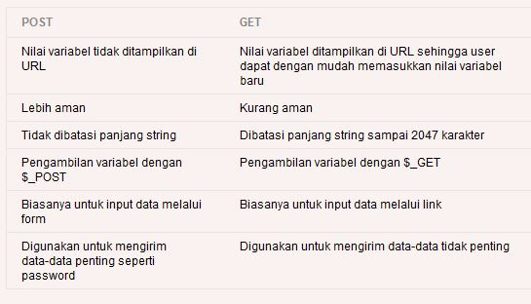

Slide 13
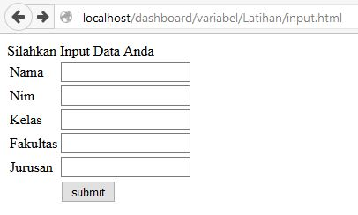
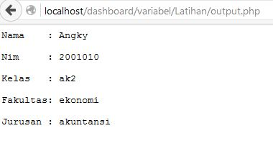
Latihan
Input.html
output.php

